Slide 1
Разработка новостного сайта Alpha-News
ФИО:
Номер группы:
Костив Максим Владимирович
2993

Slide 2
Цель
Создание удобного и минималистичного дизайна для новостного сайта “Alpha-News”
Работа с целевой аудиторией
Разработка и отладка функционала сайта

Slide 3
Задачи
Разработать дизайн сайта для выбранной мной целевой аудитории, сделать дизайн приятным и удобным для пользователя.
Написание различных функций для удобного прочтения новостей.
Работа с акцентом внимания пользователя на определенных кнопках.
Создать простейшую систему регистрации с применением Локального Хранилища(local Storage).
Создание модальных окон для прочтения новостей.

Slide 4
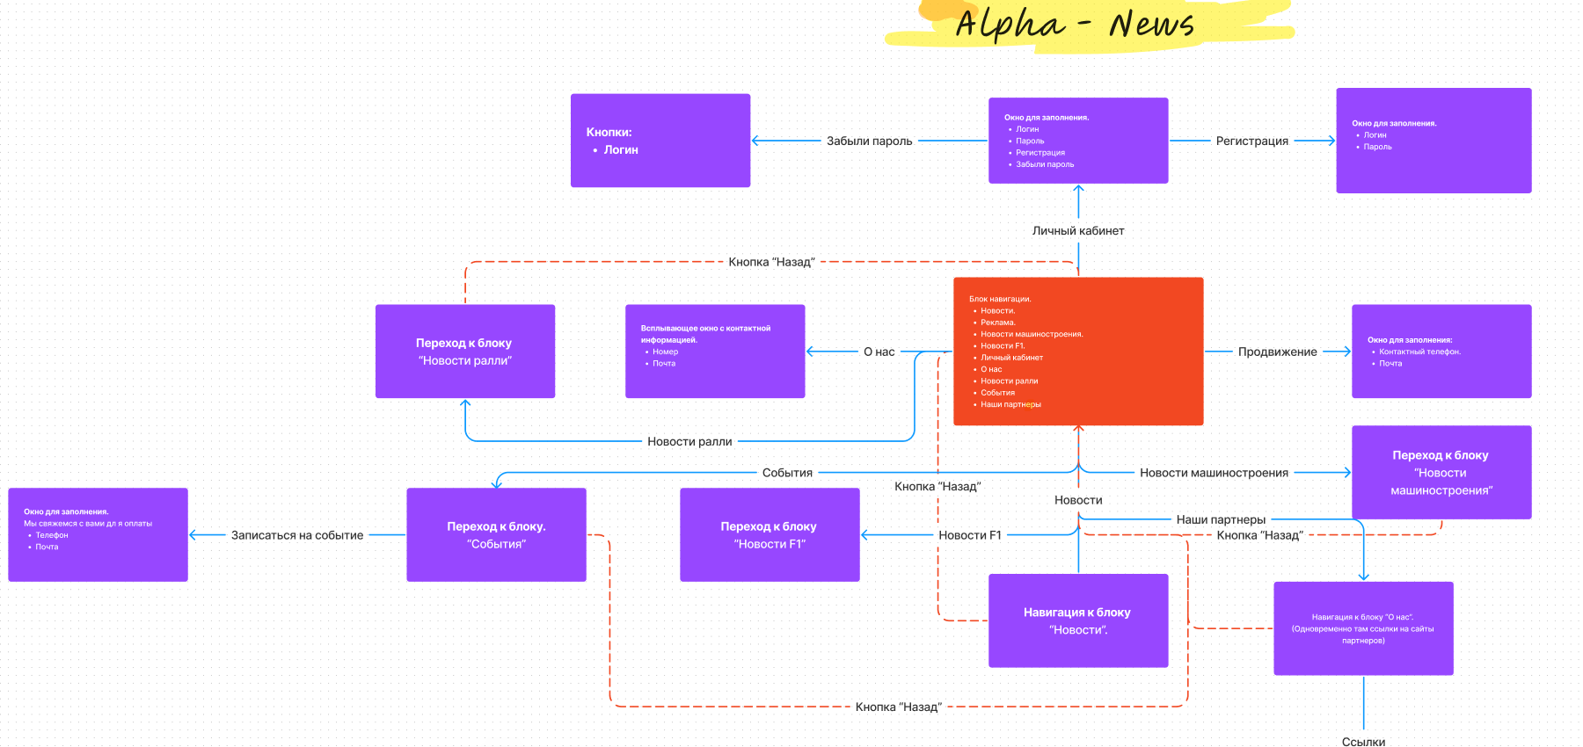
Архитектура сайта

Slide 5
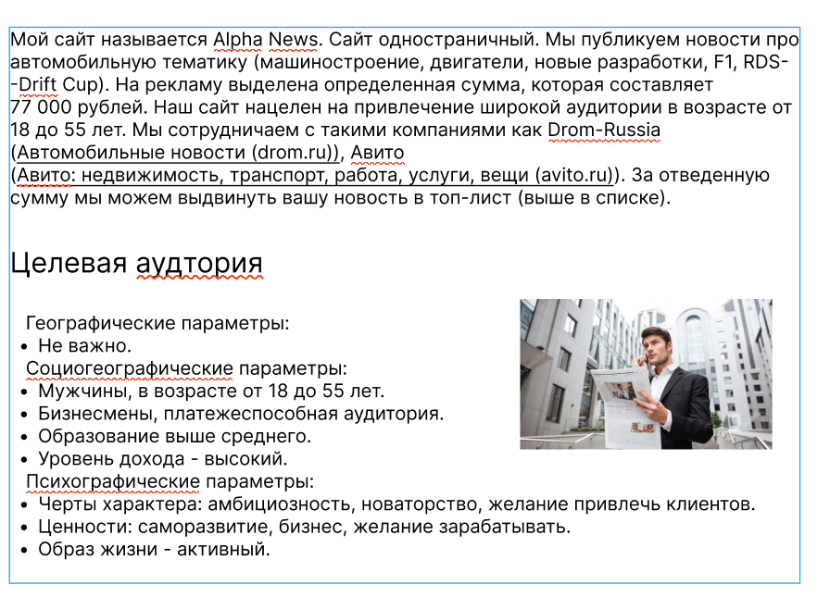
Целевая аудитория

Slide 6
Описание
Сайт лендинг/одностраничный.
Сайт продает услуги по продвижению. Купить услуги можно будет нажав на кнопку «Продвижение», которые равномерно распределены по сайту.
Этот сайт поможет людям продвигать свои проекты в разы проще и легче. Концепция простая: чем больше платишь – тем выше ваша реклама по сайту. Длительность оказания услуг можно регулировать.

Slide 7
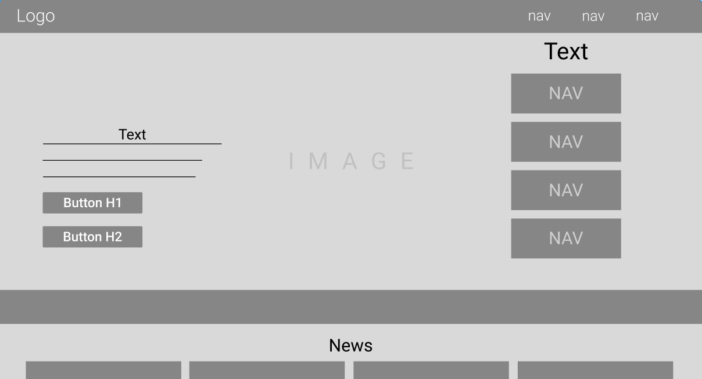
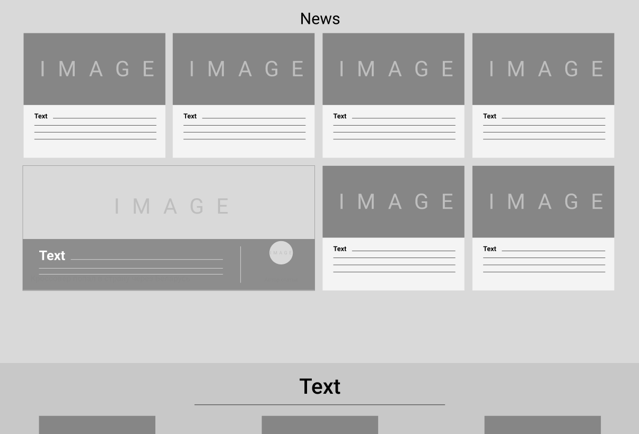
Макет сайта

Slide 8
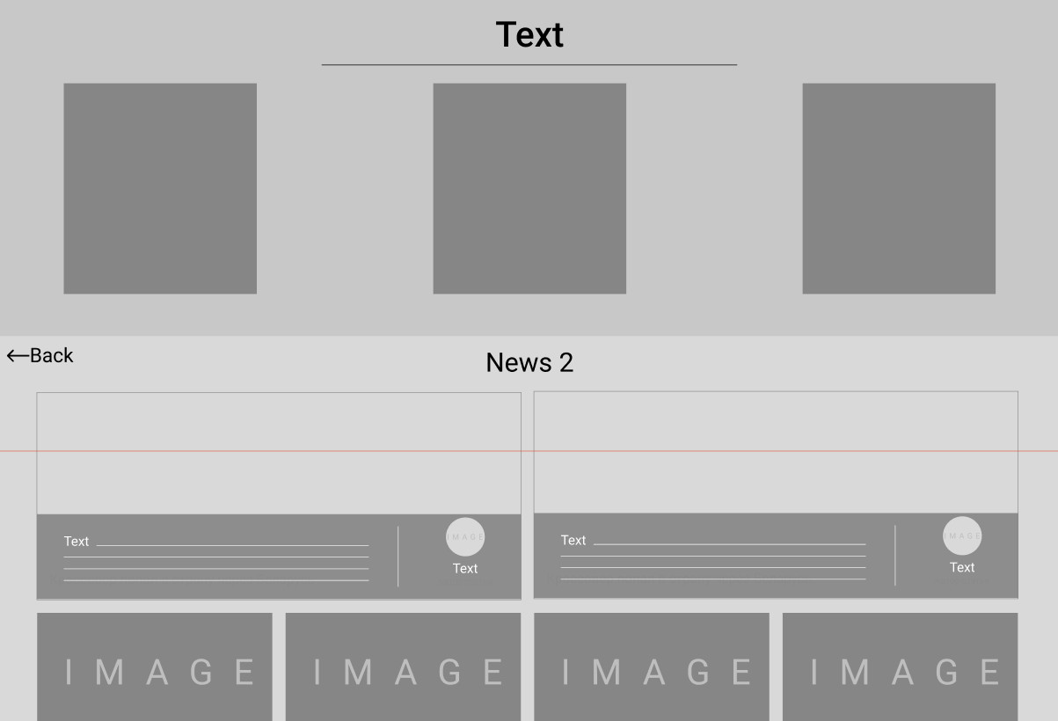
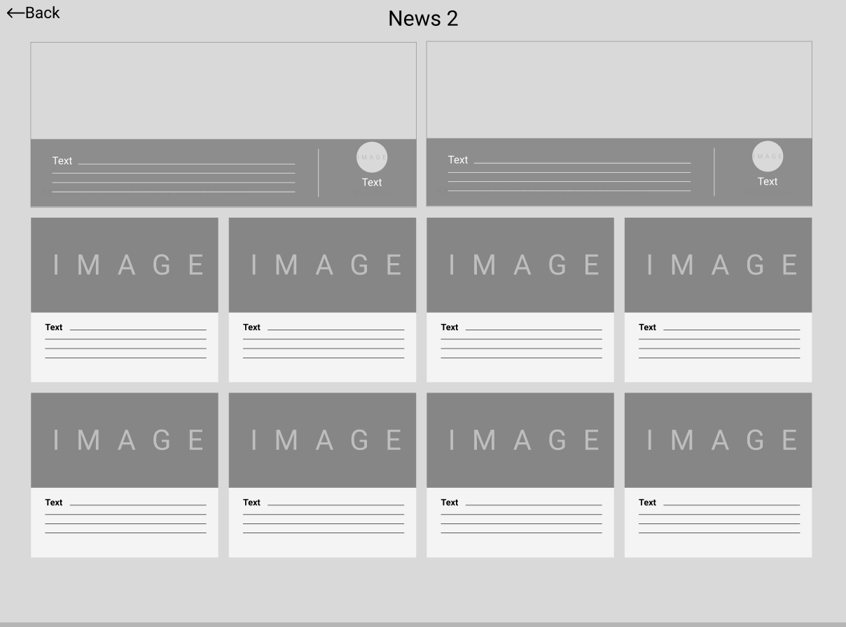
Макет

Slide 9
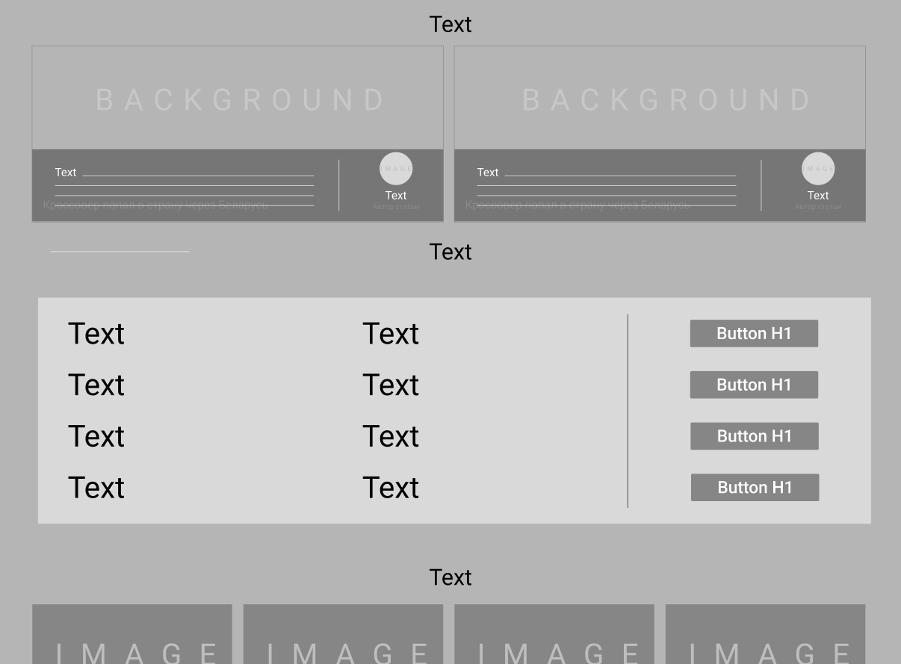
Макет

Slide 10
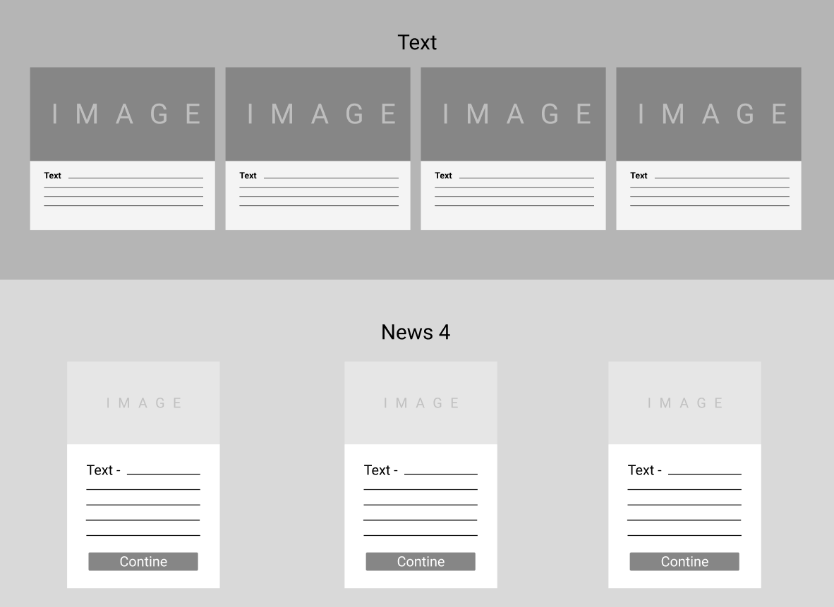
Макет

Slide 11
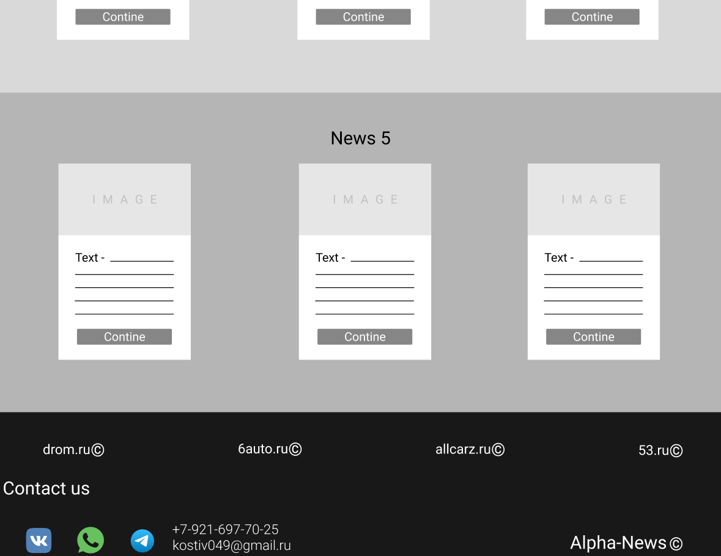
Макет

Slide 12
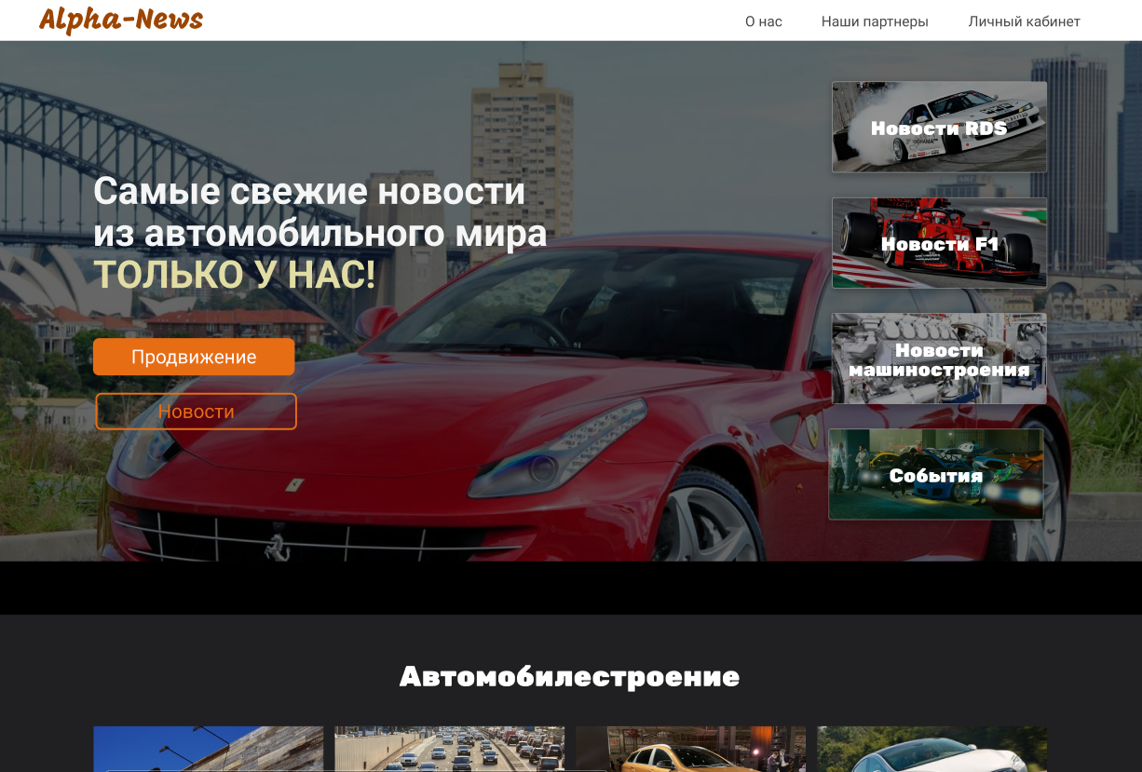
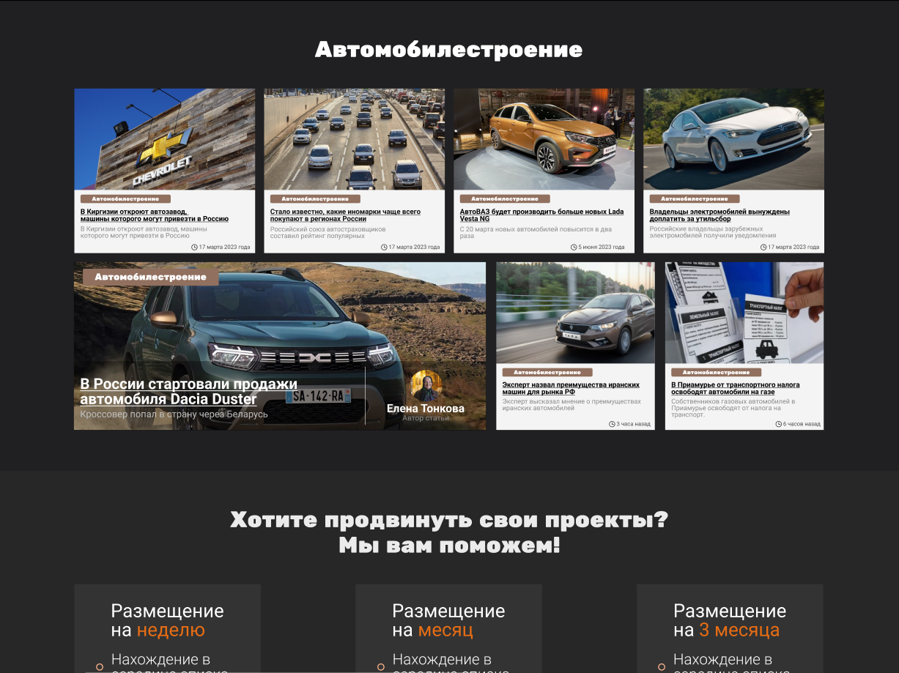
Дизайн сайта

Slide 13
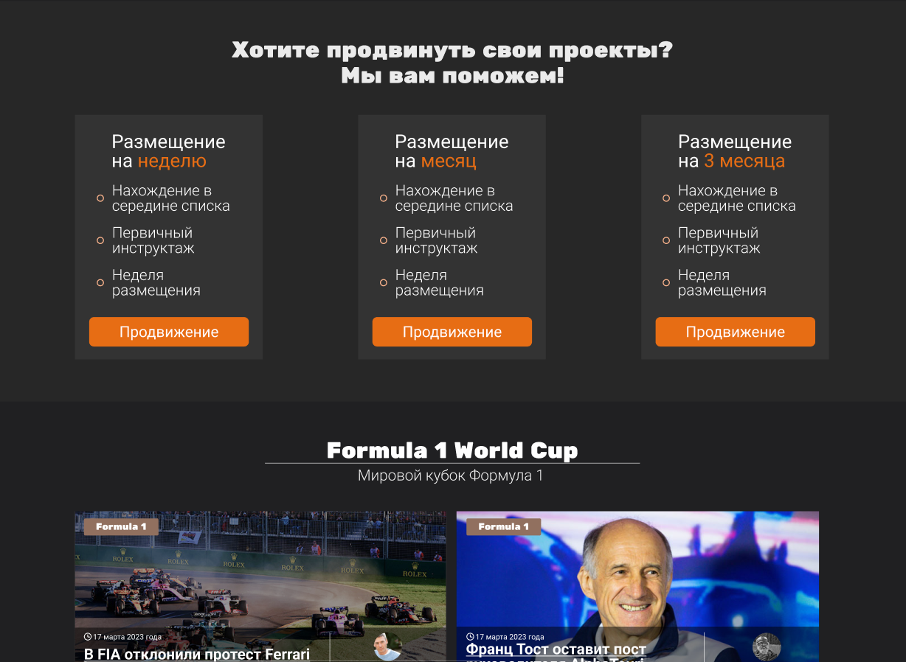
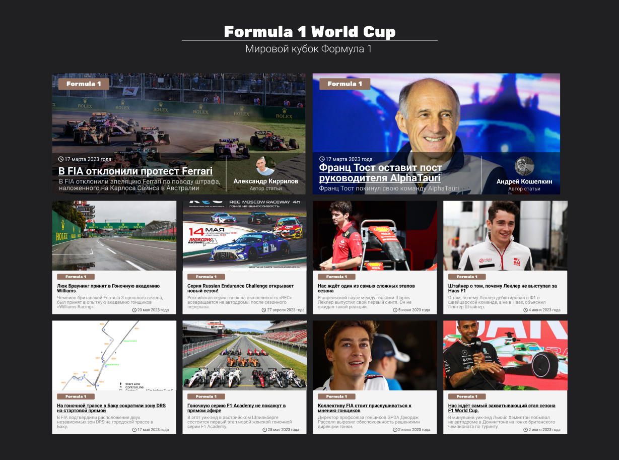
Дизайн сайта

Slide 14
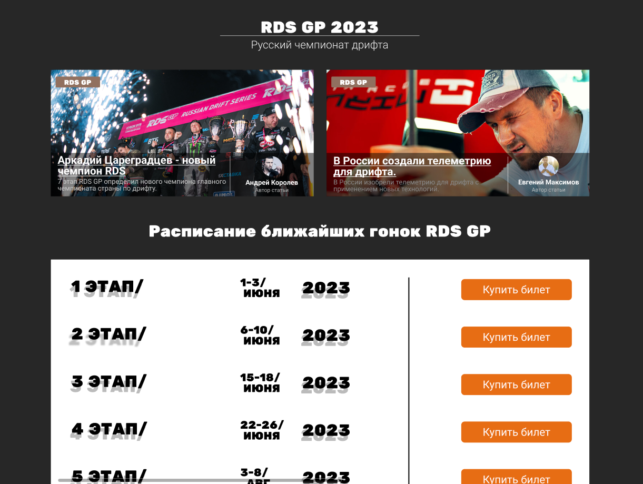
Дизайн сайта

Slide 15
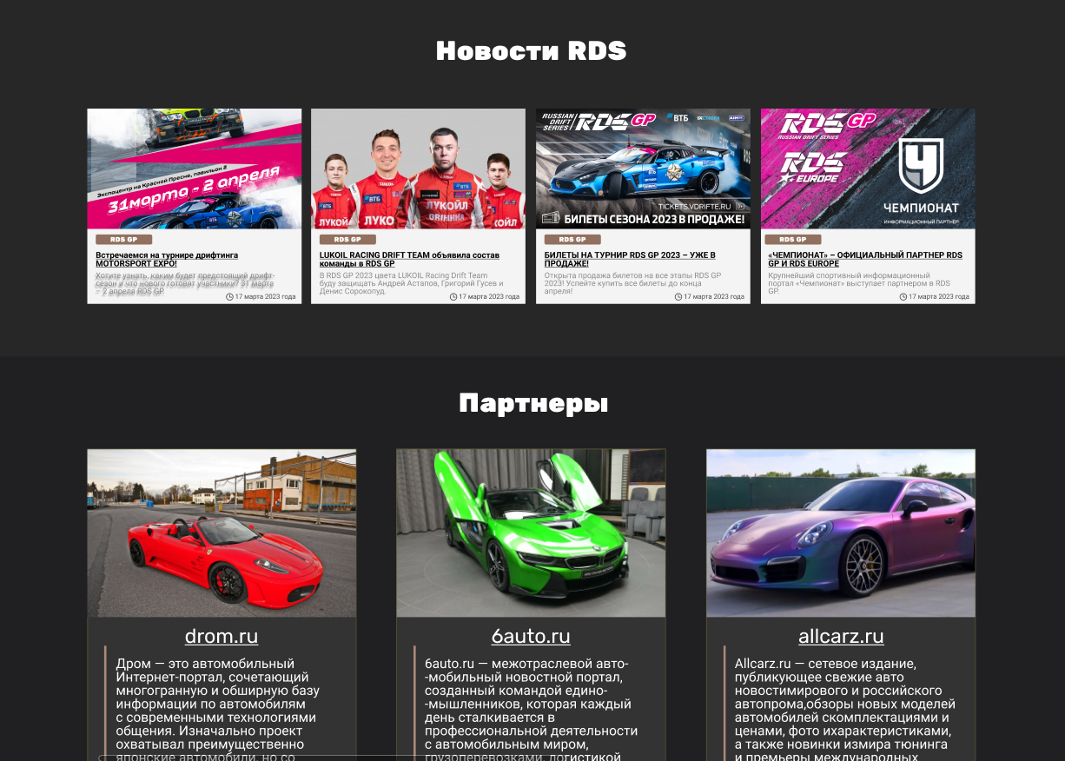
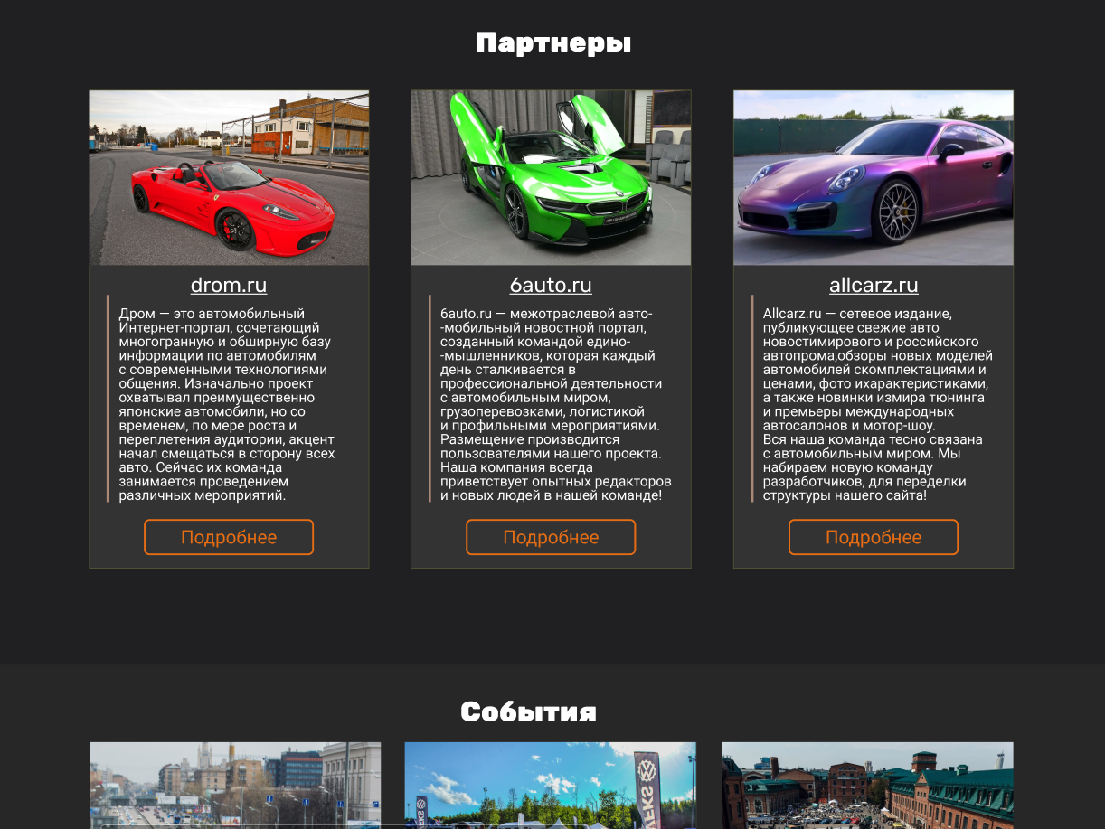
Дизайн сайта

Slide 16
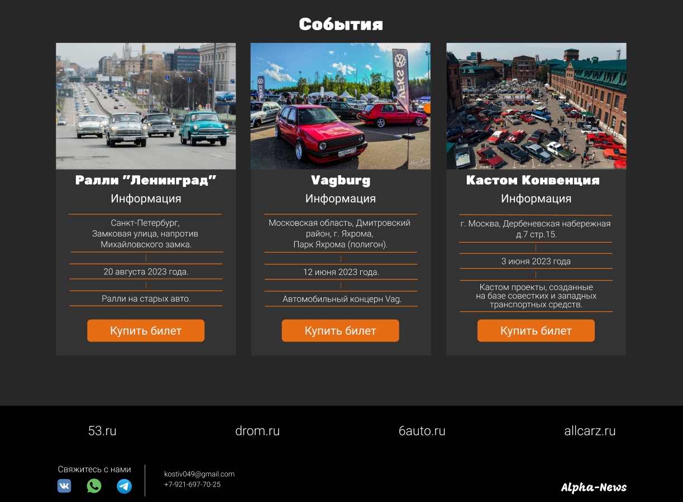
Дизайн сайта

Slide 17
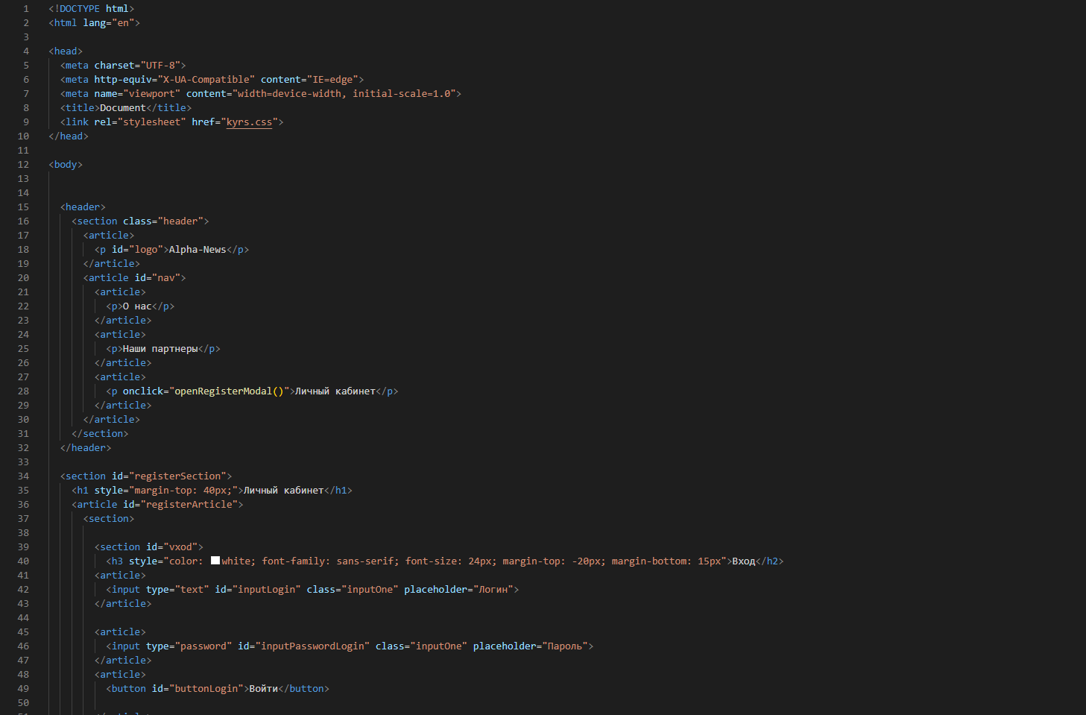
Код HTML

Slide 18
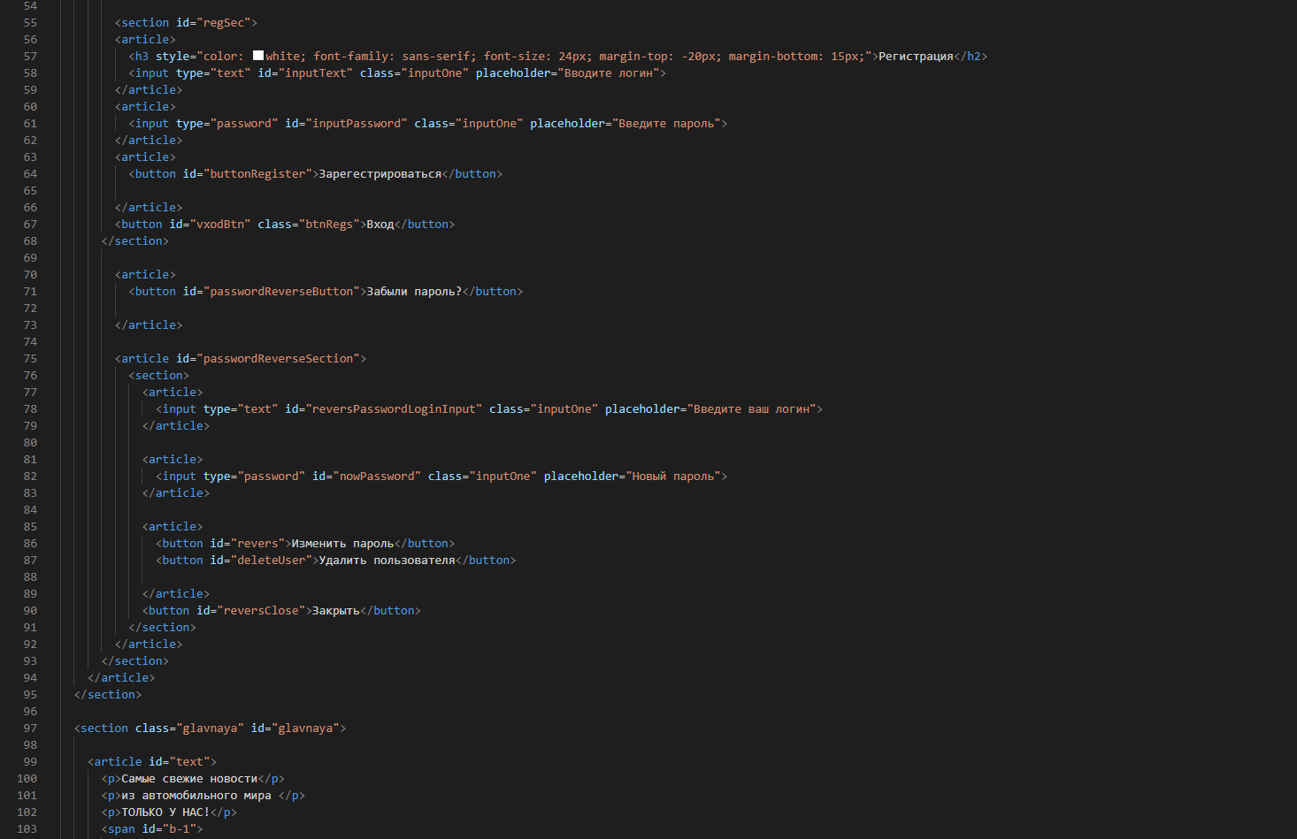

Slide 19
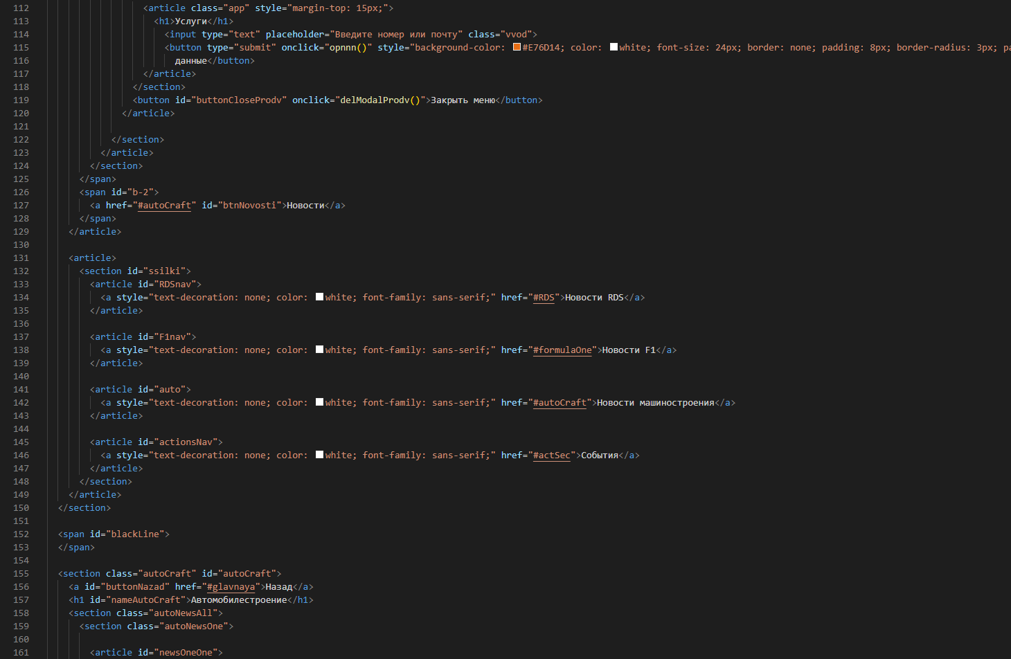
Код HTML

Slide 20
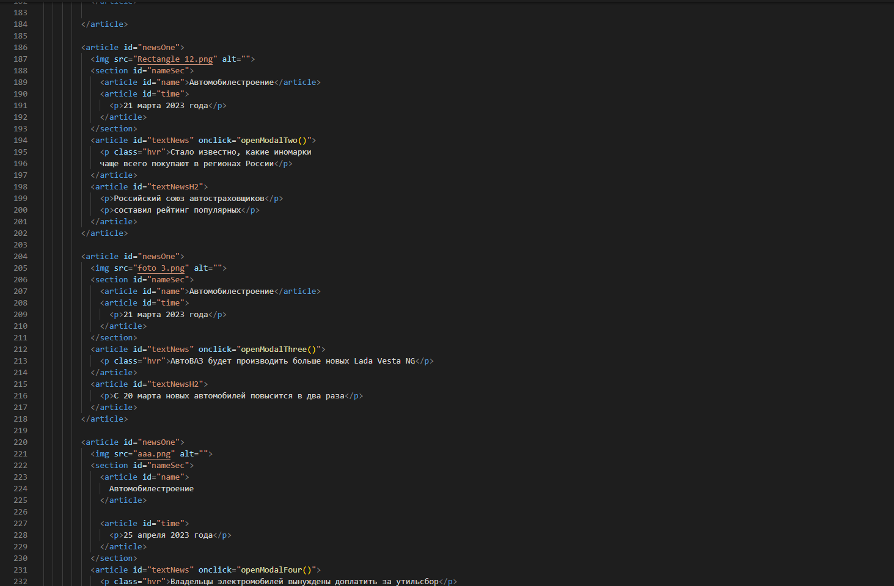

Slide 21
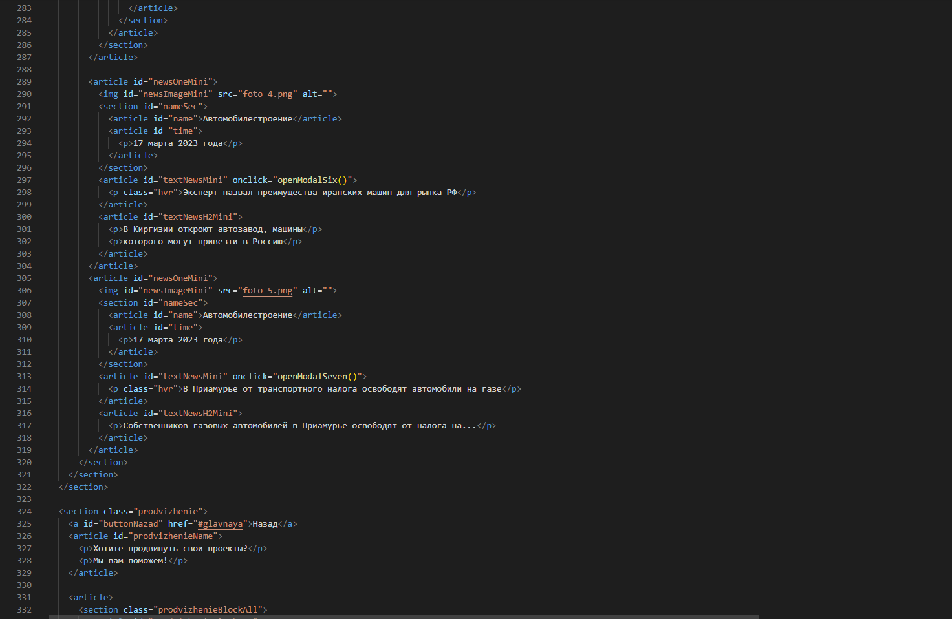

Slide 22
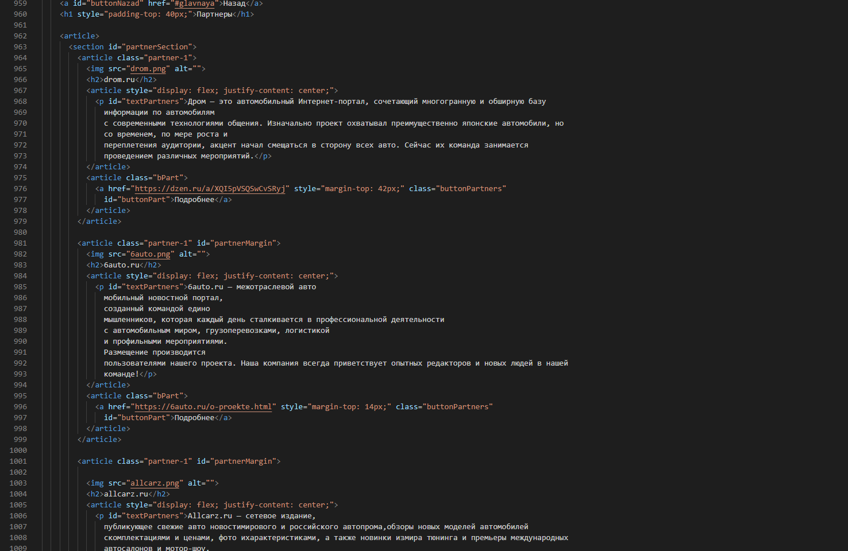

Slide 23
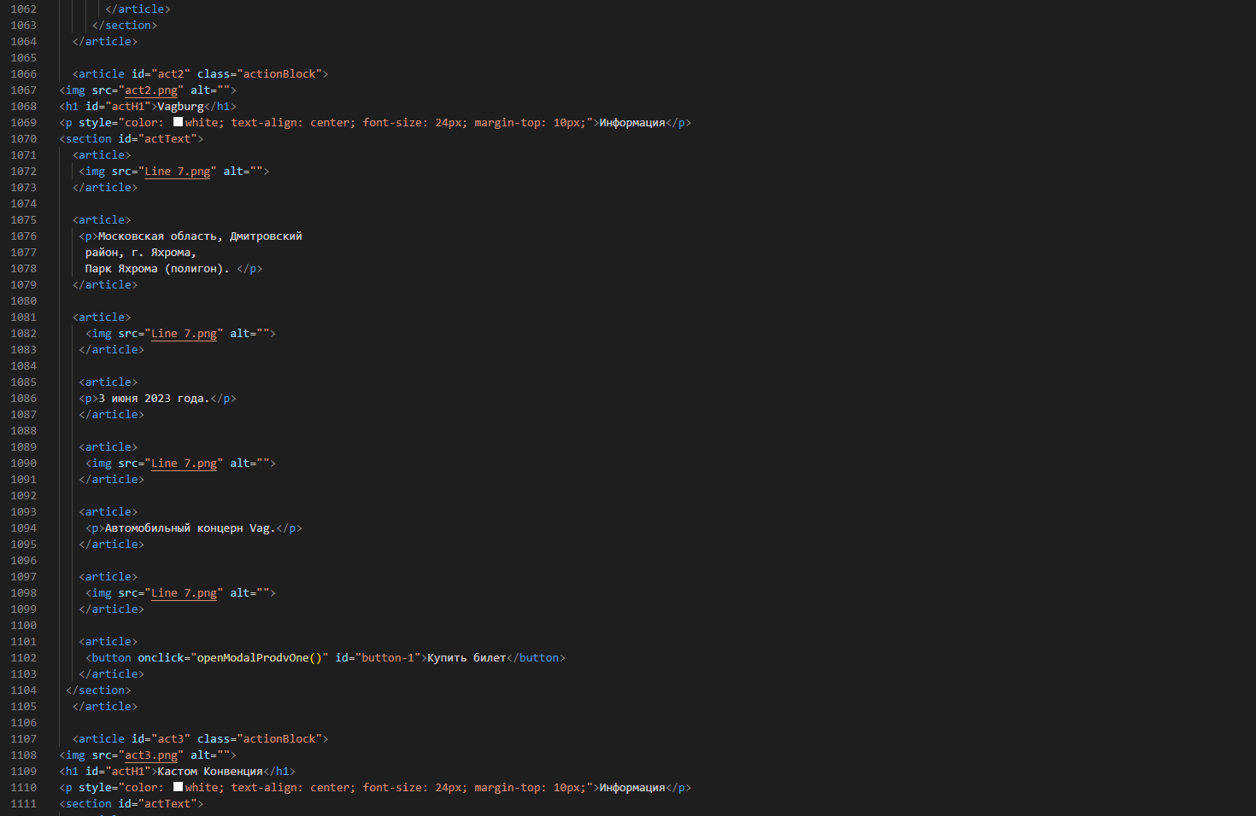

Slide 24
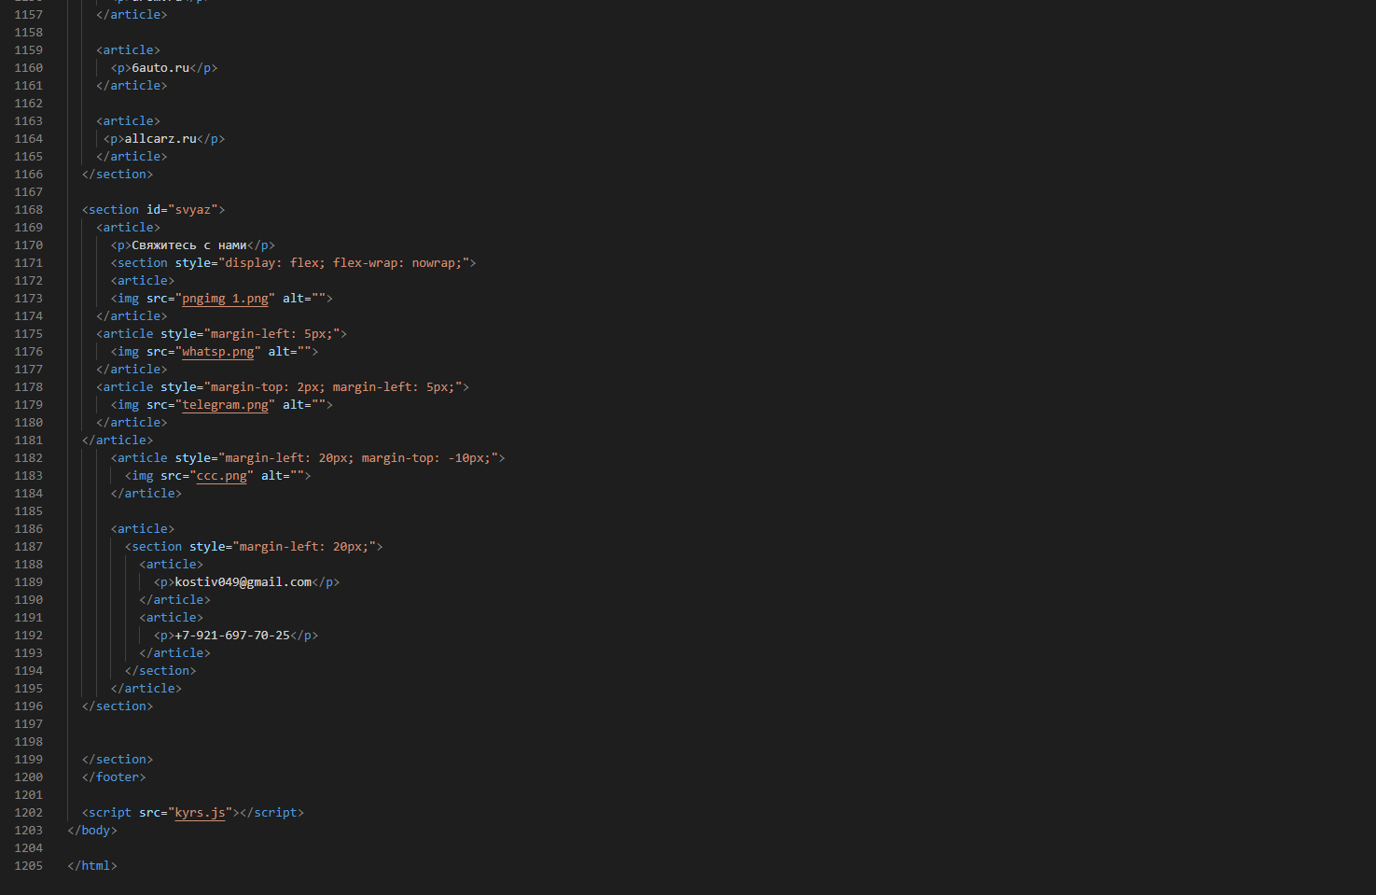

Slide 25
Характеристики
Используемые языки програмирования:
HTML
CSS
JavaScript
Используемые приложения/утилиты:
Visual Studio Code
Figma
Adobe Color

Slide 26
Плюсы и Минусы
Плюсы:
Удобство покупки услуг продвижения.
Гарантированный прирост посетителей, просмотров.
Грамотно подобранная цветовая палитра.
Минусы:
Смотреть новости можно не бесконечно, список не обновляется

Slide 27
Вывод
Все поставленные перед собой задачи были выполнены. На выходе я получил тот результат, которого и хотел достичь. Этот проект выполнен не без ошибок, он помог мне увидеть и распознать свои слабые стороны в сфере написания кода.

Slide 28
Благодарю за внимание!
Контактная информация:
Почта: kostiv049@gmail.com
VK: https://vk.com/maksimkostiv1

